Slide 1

Covid-19 Antioquia
Datos hasta el 30 de Mayo de 2020
Instagram: @datatrooper
Datatrooper

Slide 2
Covid-19 Antioquia
Datos hasta el 30 de Mayo de 2020
Instagram: @datatrooper
Datatrooper

Slide 3
Reporte general
Infectados
Recuperados
Fallecidos
+35
+0
+0
616
450
6
1059
Activos
Hospital
UCI
602
14
5
Fuente: INS (Instituto Nacional de Salud)
Fecha: Mayo 30 de 2020
336
Datatrooper

Slide 4
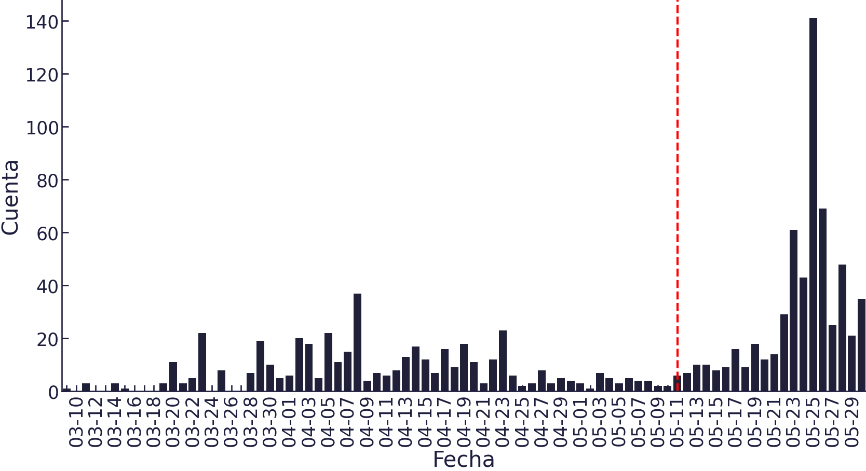
Infectados por día en Antioquia
Apertura 11 de Mayo
Fuente: INS (Instituto Nacional de Salud)
Fecha: Mayo 30 de 2020
336
Datatrooper

Slide 5
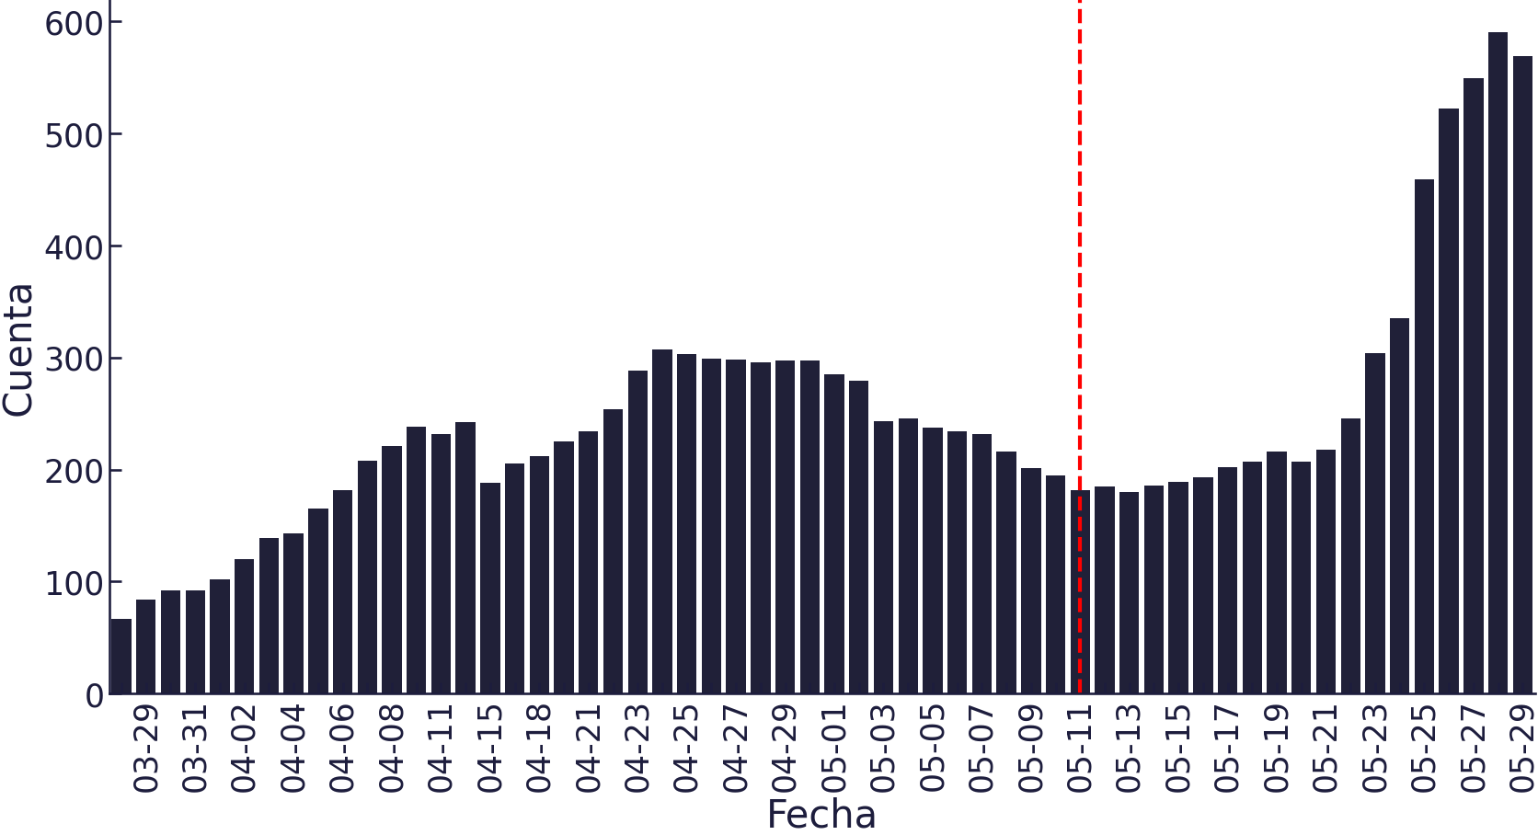
Activos por día en Antioquia
Apertura 11 de Mayo
Fuente: INS (Instituto Nacional de Salud)
Fecha: Mayo 30 de 2020
336
Datatrooper

Slide 6
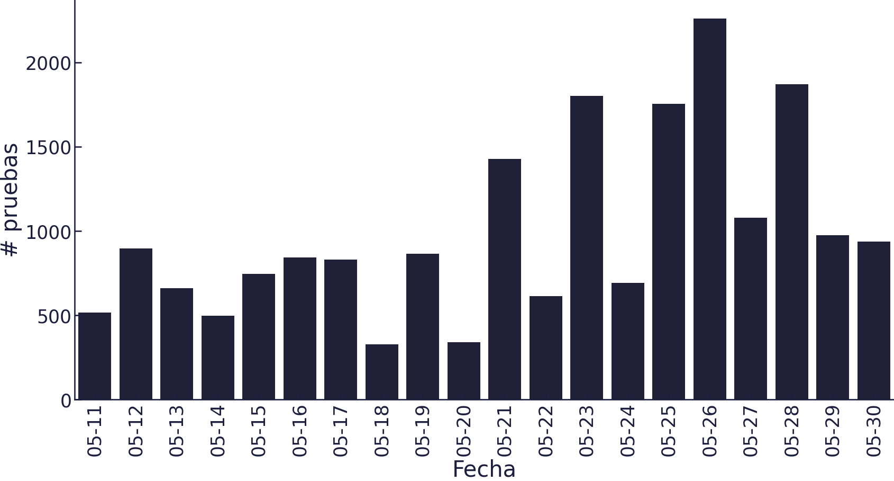
Muestras por día en Antioquia
Número de muestras reportadas
Fuente: INS (Instituto Nacional de Salud)
Fecha: Mayo 30 de 2020
336
Datatrooper

Slide 7
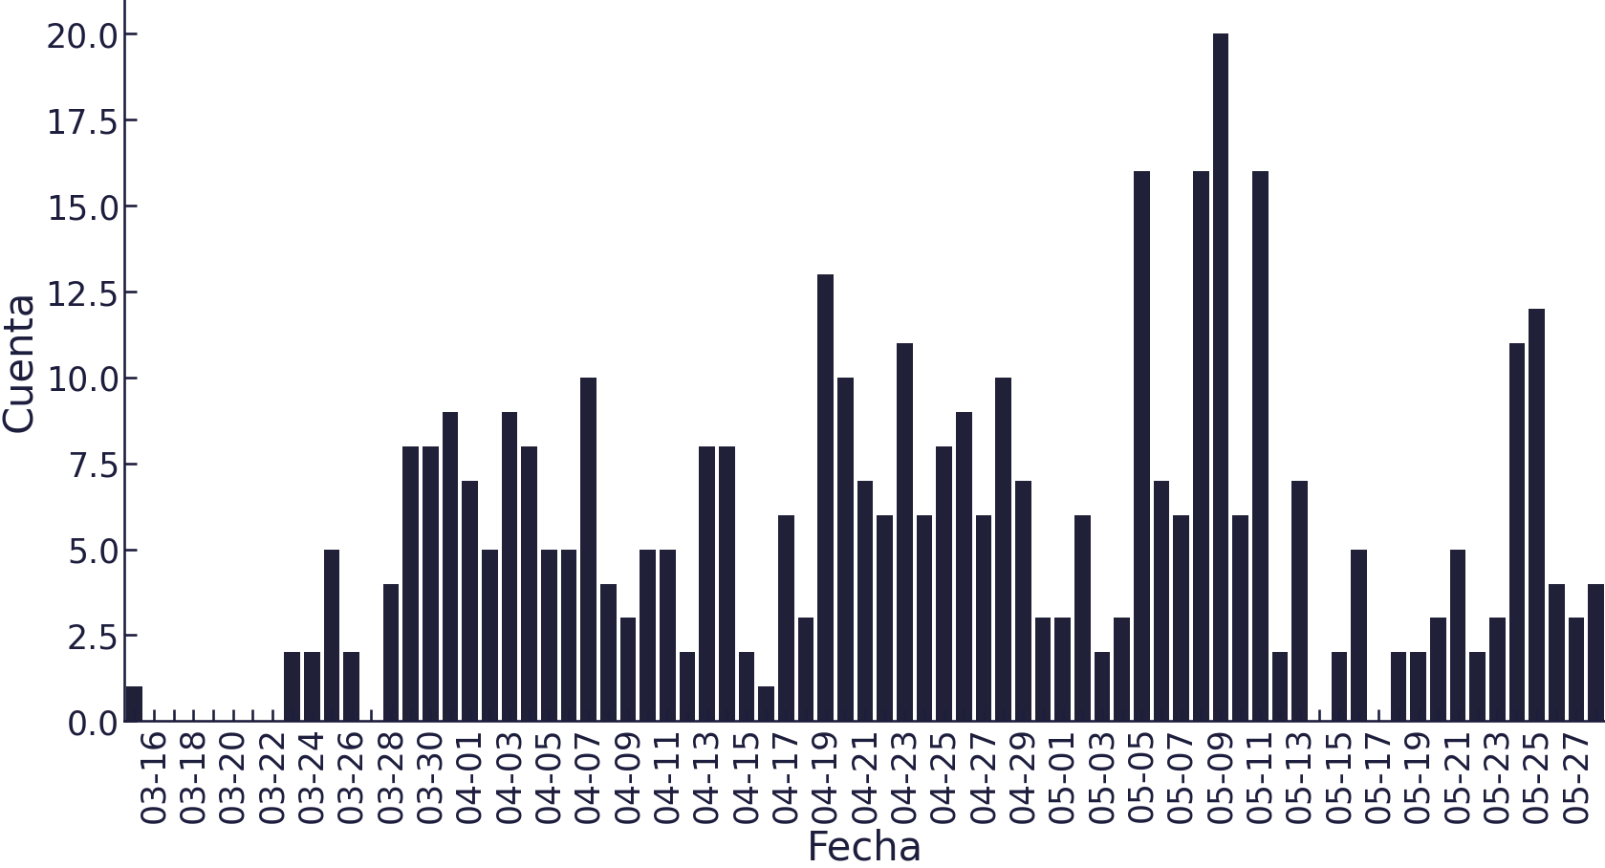
Recuperados por día en Antioquia
Fuente: INS (Instituto Nacional de Salud)
Fecha: Mayo 30 de 2020
336
Datatrooper

Slide 8
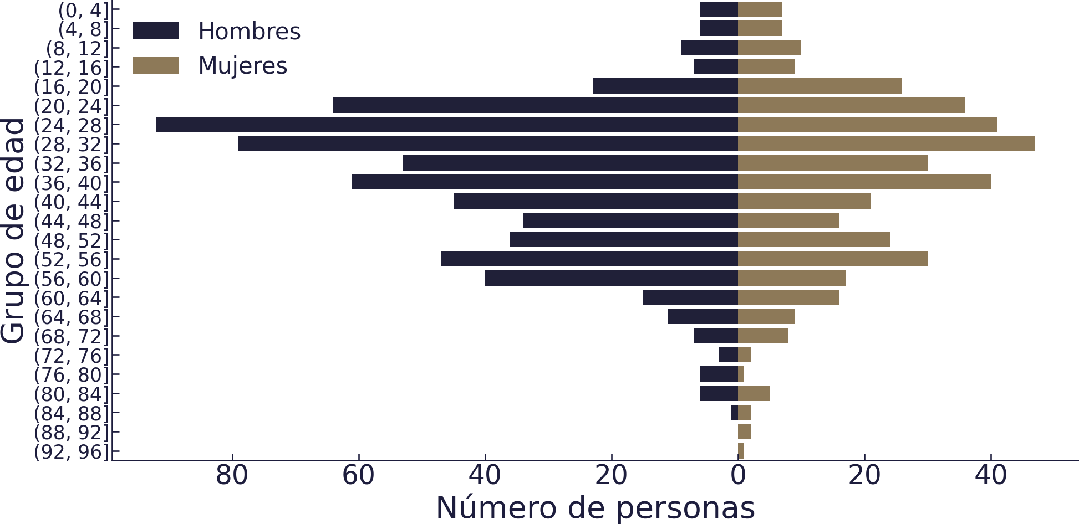
Pirámide poblacional Covid-19 Antioquia
Infectados por rango de edad y genero
Fuente: INS (Instituto Nacional de Salud)
Fecha: Mayo 30 de 2020
336
Datatrooper

Slide 9
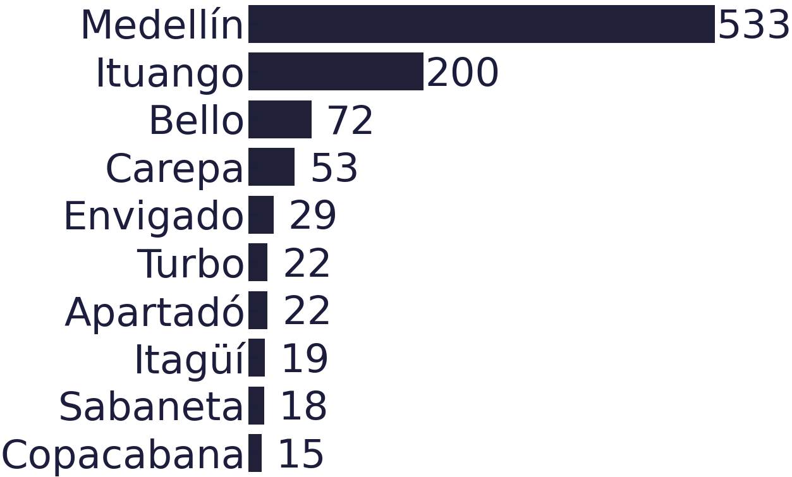
Infectados por ciudad en Antioquia
Número de personas infectadas por ciudad
Fuente: INS (Instituto Nacional de Salud)
Fecha: Mayo 30 de 2020
336
Datatrooper

